Slide 1

Projet OPEN DATA 2021
Airbnb
HOUNKONNOU Mehdy
MENENDEZ Benjamin

Slide 2

Sommaire
Introduction
I - Quelques stats descriptives pour de l'analyse
A - Premiers pas... les données
B - Fréquence et distribution
II - Étude complète sur la constitution d'un prix
A - Prix en fonction de la localisation, du quartier
B - Prix en fonction du type de biens et capacité d'accueille
C - Modélisation statistique pour la variable prix
III - Étude des liens avec le marché locatif
IV - Traitement naturel du langage pour une étude textuel
A - Étude sur le nom titre des annonces Airbnb
B - Étude et analyses des sentiments des commentaires des clients
C - Modélisation du score avec les commentaires des clients
Conclusion

Slide 3
Introduction
Airbnb → Société Américaine fondée en 2008 par Brian Chesky, Nathan Blecharczyk et Joe Gebbia.
Place de marché de la location courte durée via internet.
Objectifs :
Croiser différentes bases de données pour obtenir de l’information nouvelle.
Comprendre la façon dont le prix est constitué par les propriétaires
Extraire et utiliser les sentiments des clients grâce à a leurs avis sur leurs séjour

Slide 4
I - Quelques stats descriptives pour de l'analyse
A - Premiers pas... les données
Données du listing brut des biens Airbnb :
10562 Observations, 74 variables descriptives
http://insideairbnb.com/
Données géographiques pour le marché locatif :
https://www.data.gouv.fr/fr/datasets/resultats-nationaux-des-observatoires-locaux-des-loyers/
Données démographiques pour les villes impliquées :
https://www.data.gouv.fr/
Données utilisateurs, commentaires sur les séjours :
239 922 Observations, 6 variables descriptives
http://insideairbnb.com/

Slide 5
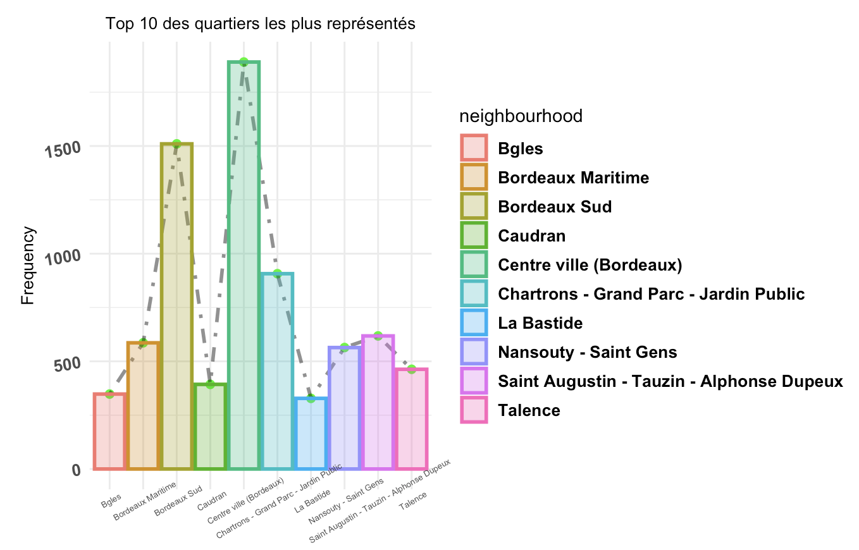
I - Quelques stats descriptives pour de l'analyse
B - Fréquence et distribution

Slide 6
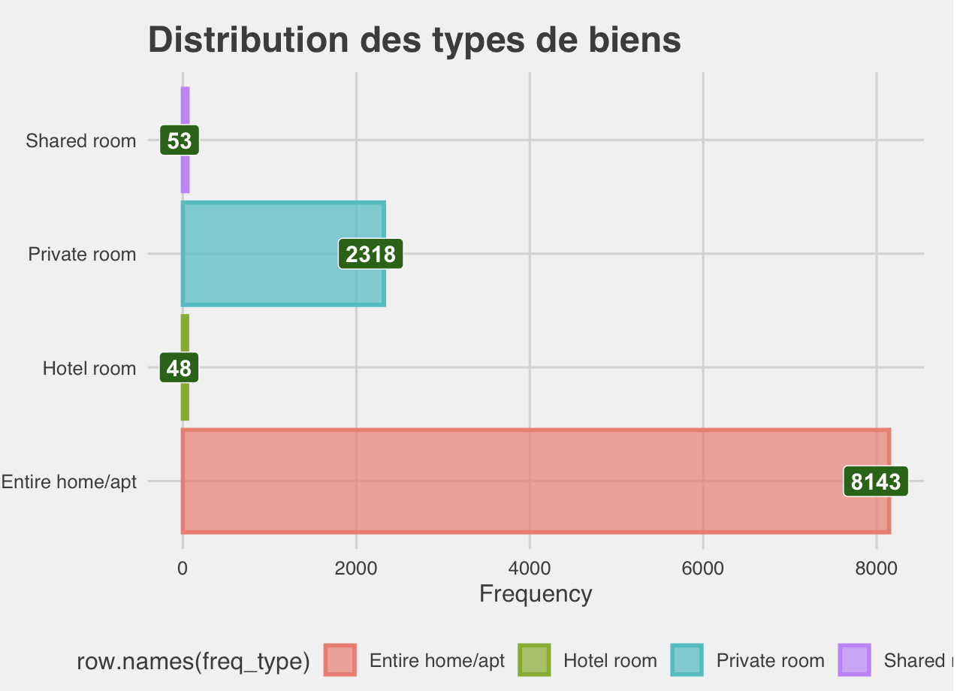
I - Quelques stats descriptives pour de l'analyse
B - Fréquence et distribution

Slide 7
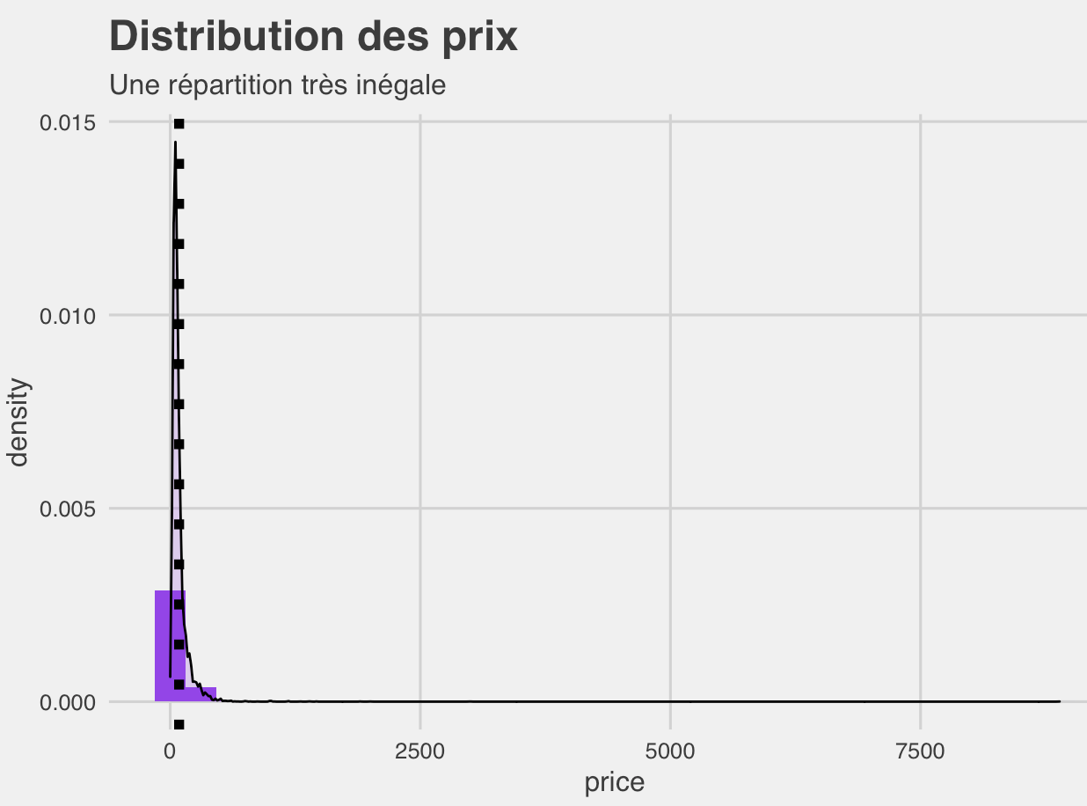
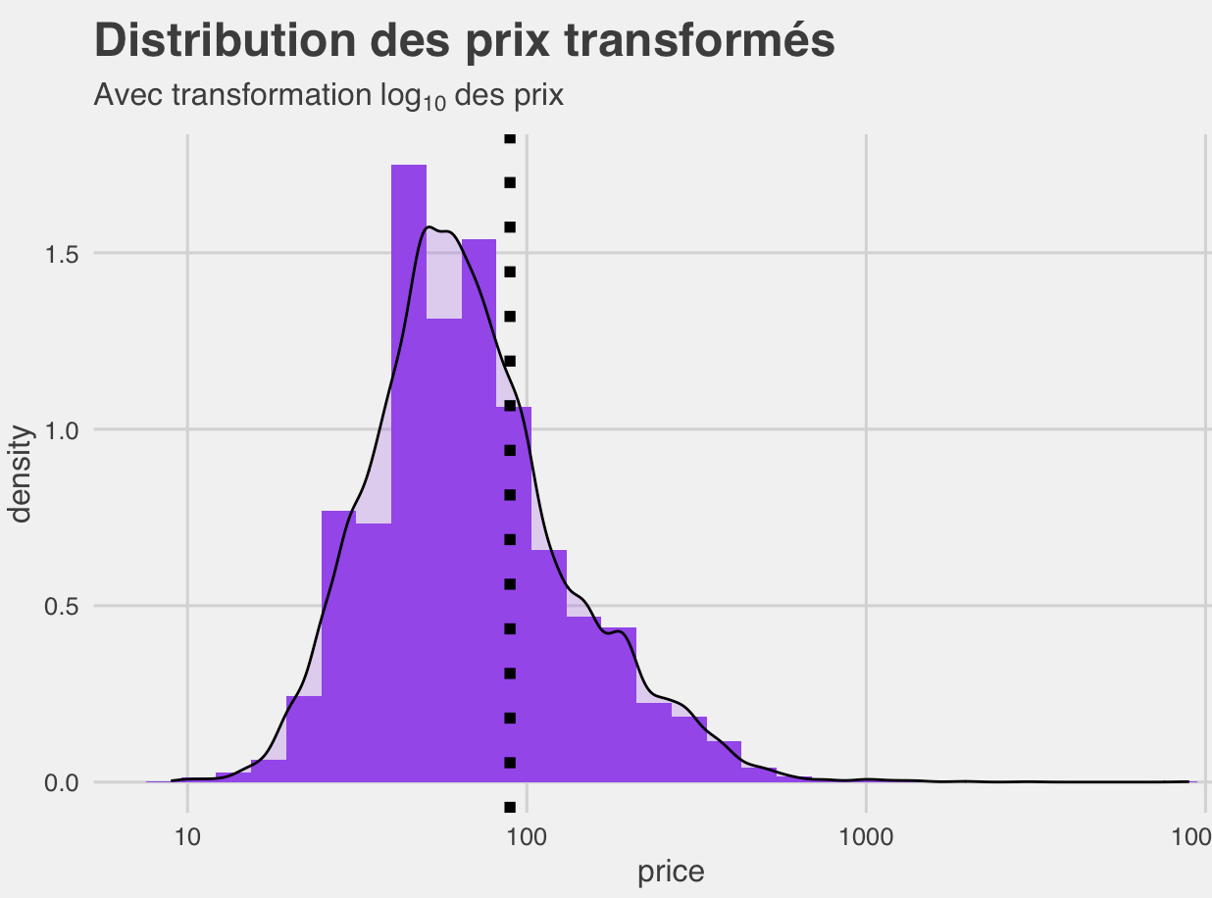
I - Quelques stats descriptives pour de l'analyse
B - Fréquence et distribution

Slide 8
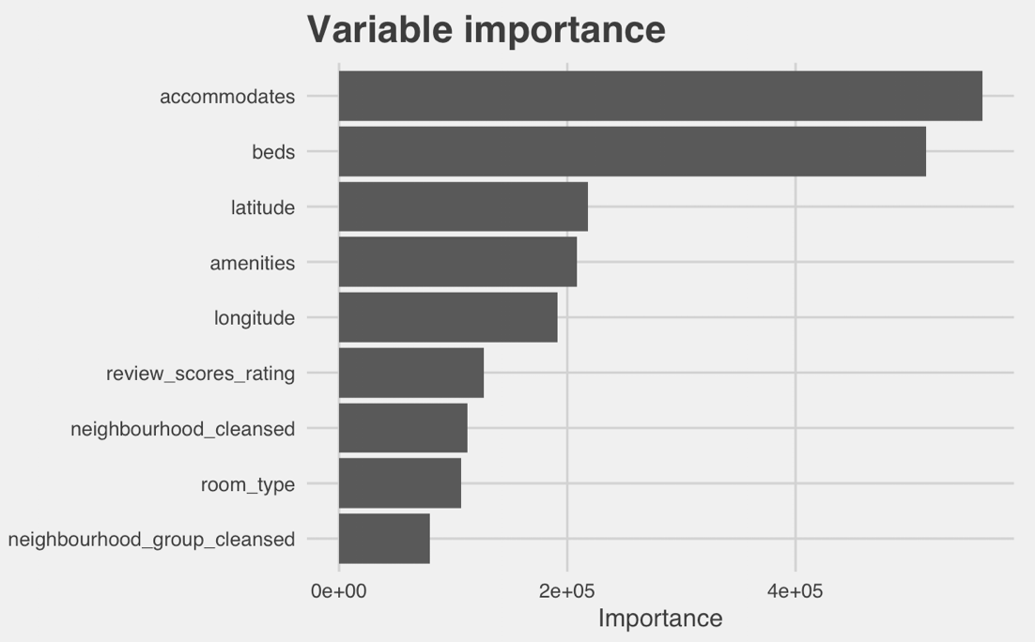
II - Étude complète sur la constitution d'un prix
A - Prix en fonction de la localisation, du quartier

Slide 9
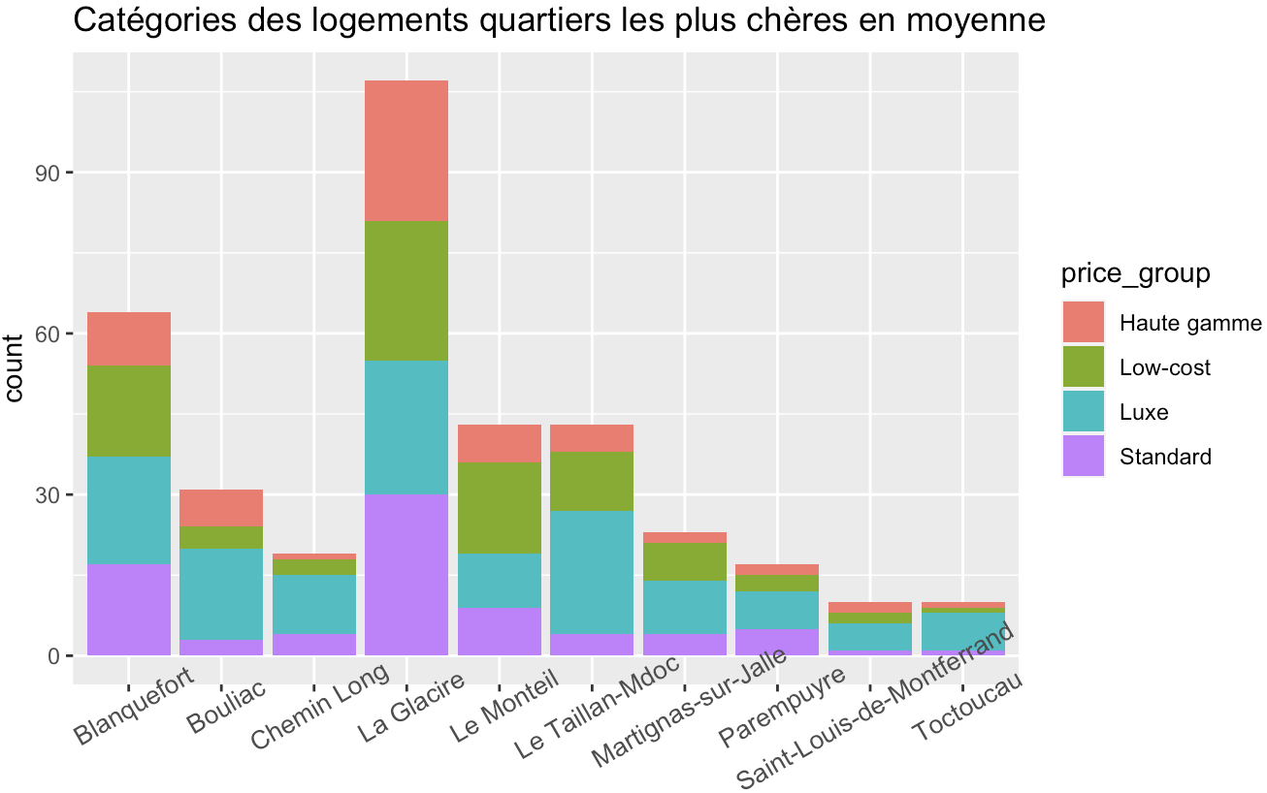
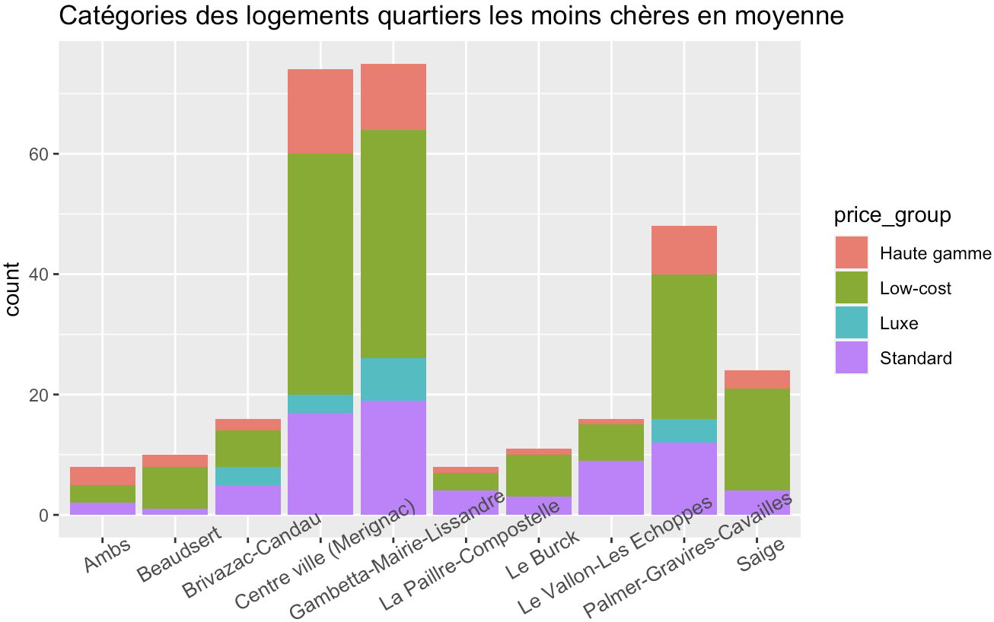
II - Étude complète sur la constitution d'un prix
A - Prix en fonction de la localisation, du quartier

Slide 10
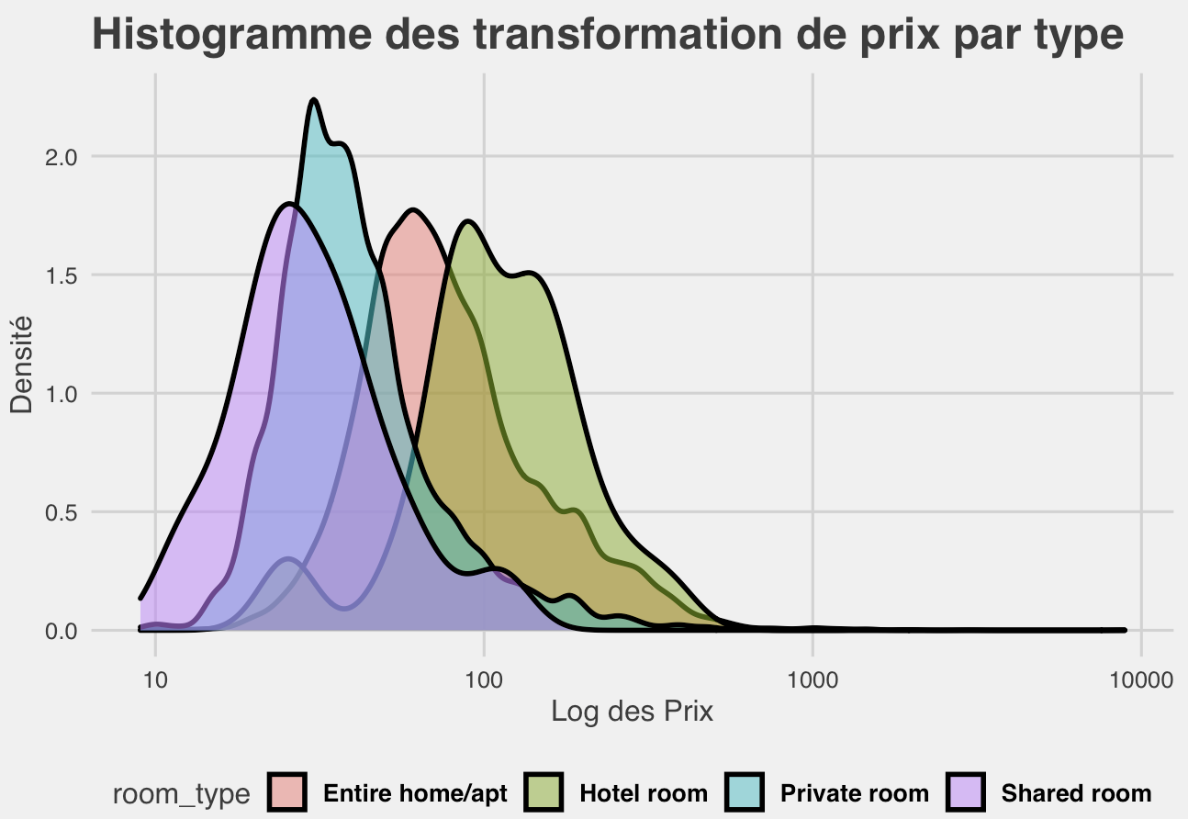
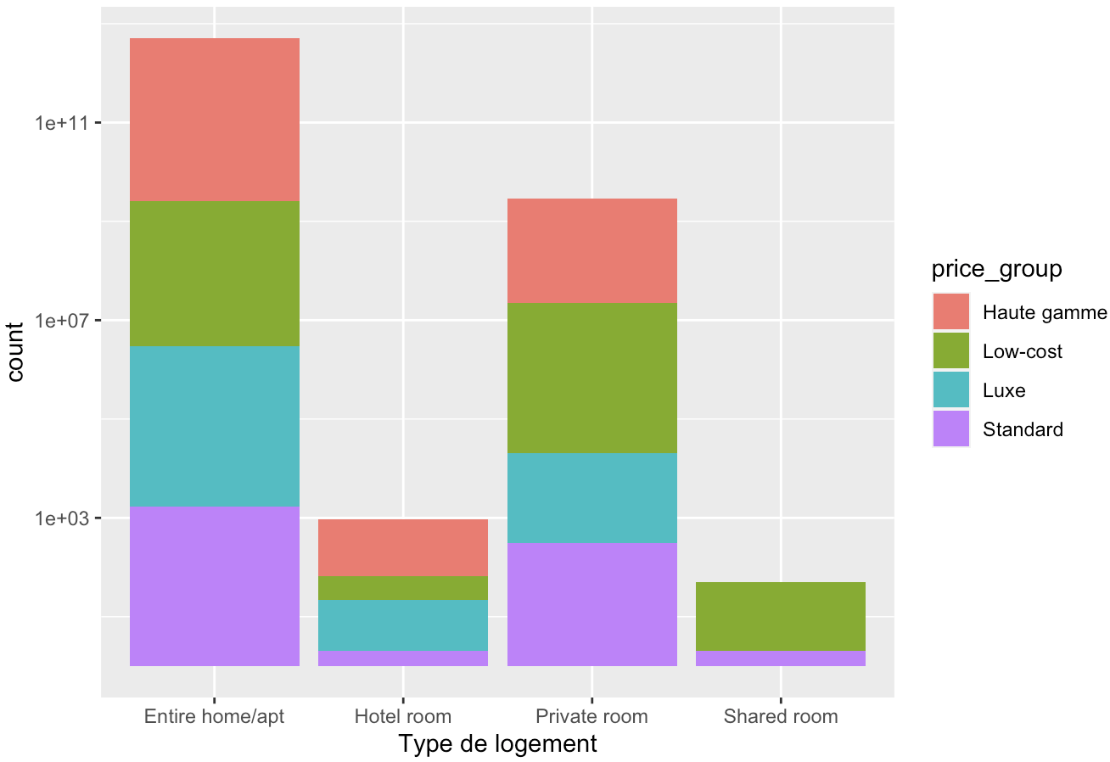
II - Étude complète sur la constitution d'un prix
B - Prix en fonction du type de biens et capacité d'accueille

Slide 11
II - Étude complète sur la constitution d'un prix
C - Modélisation statistique pour la variable prix
Régression logistique avec la catégorie des prix comme variable réponse
Score de prédiction → 55%
AIC backward
Ajout des variables → Pas d’amélioration de la prédiction :
quartier nombre de lits
score commentaire client
type d’appartement
nombre de pièces
Régression logistique avec les catégories extrêmes “Luxe” et “Low-cost”
Score de prédiction → 92%

Slide 12
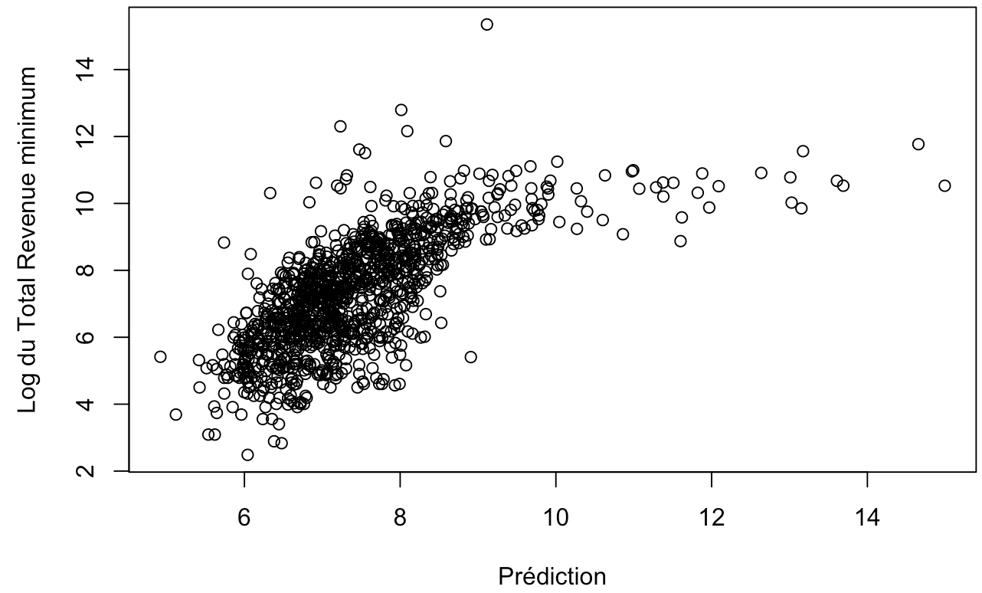
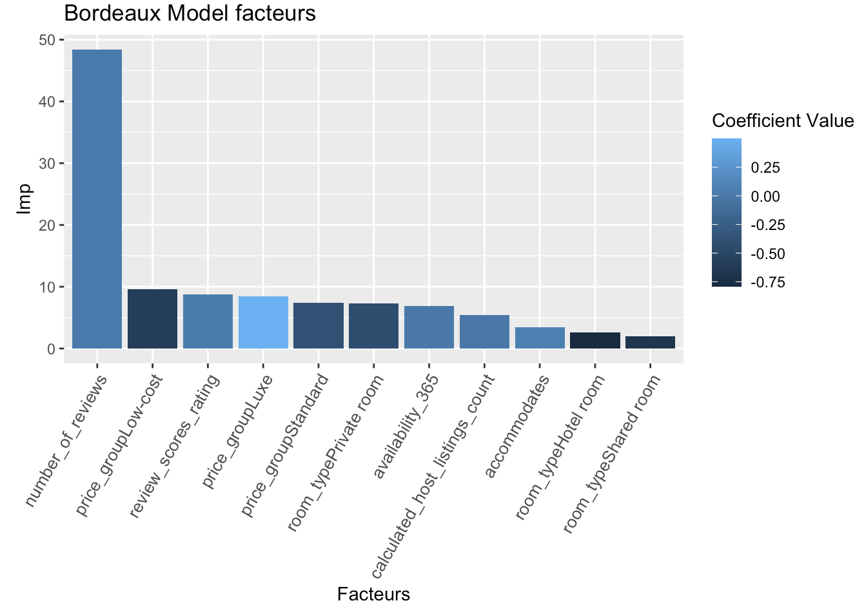
II - Étude complète sur la constitution d'un prix
C - Modélisation statistique pour la variable prix
Création d’une nouvelle variable
“total minimum revenue”
En utilisant 3 KPI
Transformation en log
Adjusted R-squared → 0,47
RMSE → 187703
Importance des variables

Slide 13
III - Étude des liens avec le marché locatif
Le prix du marché locatif impact t-il le prix des biens Airbnb ?
Carte intéractive, superposition du prix au m2 par zone + biens Airbnb par prix de la nuitée
Toutes les “qualitées” de biens sont représentées dans toutes les zones
Pour un même prix, la qualitée biens est meilleur dans les zones à faible prix au m2

Slide 14
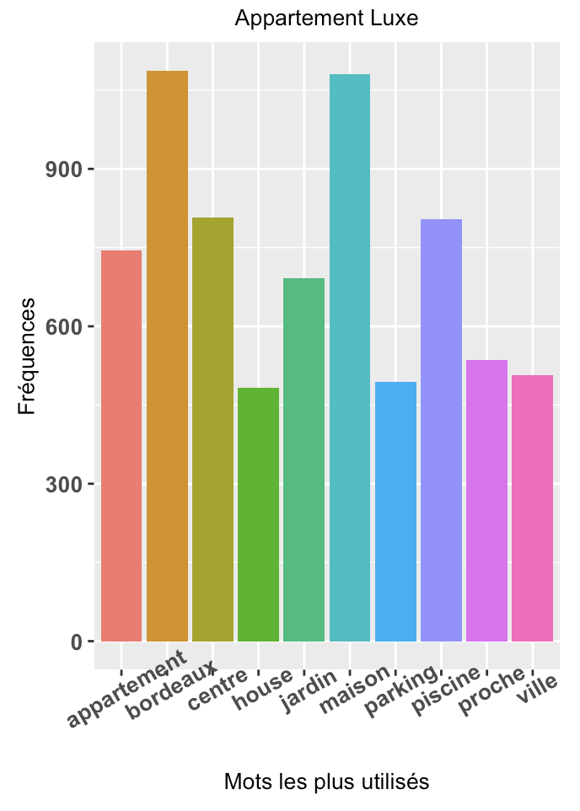
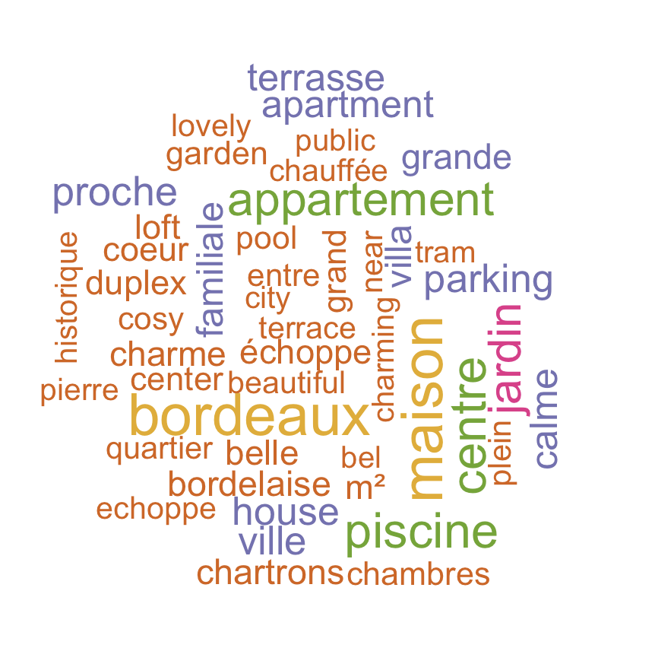
IV - Traitement naturel du langage pour une étude textuel
A - Étude sur le nom titre des annonces Airbnb
“maison”, “piscine”, “bordeaux”, “villa”, “loft”, “jardin”, “terrasse”

Slide 15
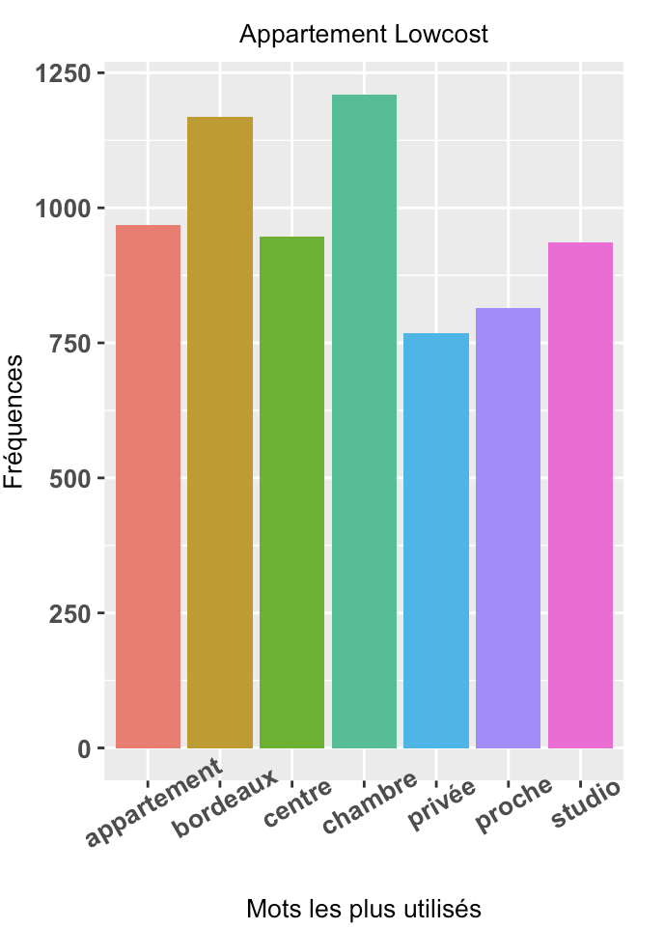
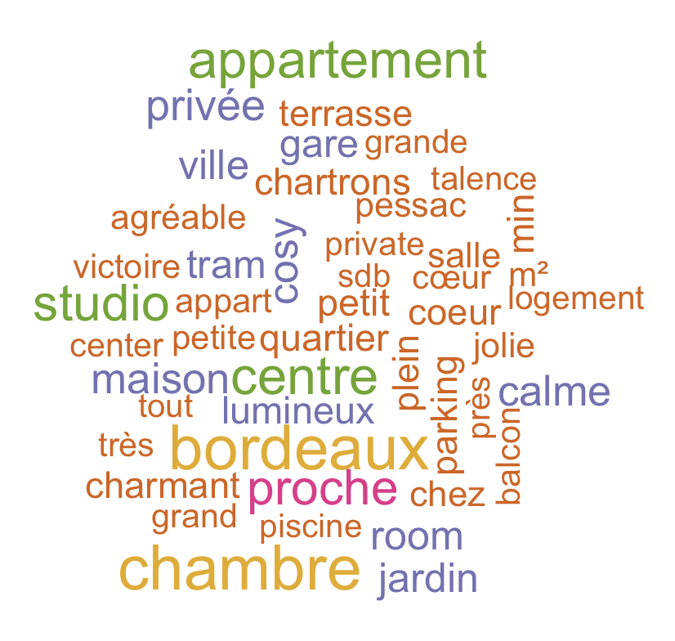
IV - Traitement naturel du langage pour une étude textuel
A - Étude sur le nom titre des annonces Airbnb
“chambre”, “bordeaux”, “appartement”, “petit”, “studio”

Slide 16
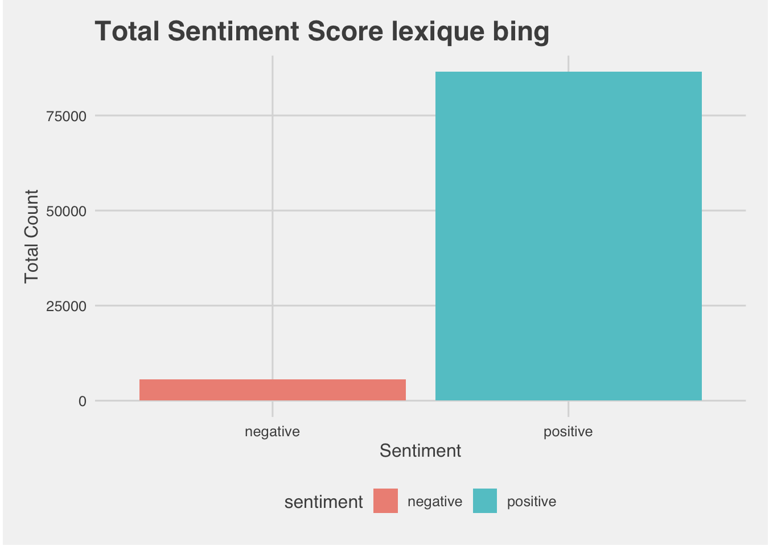

IV - Traitement naturel du langage pour une étude textuel
B - Étude et analyse des sentiments des commentaires des clients

Slide 17
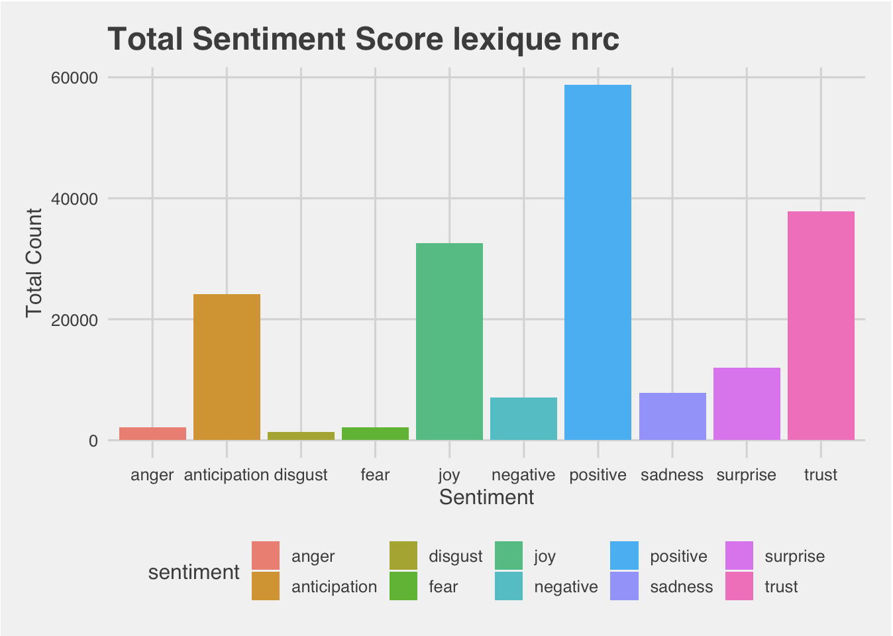
IV - Traitement naturel du langage pour une étude textuel
B - Étude et analyse des sentiments des commentaires des clients

Slide 18
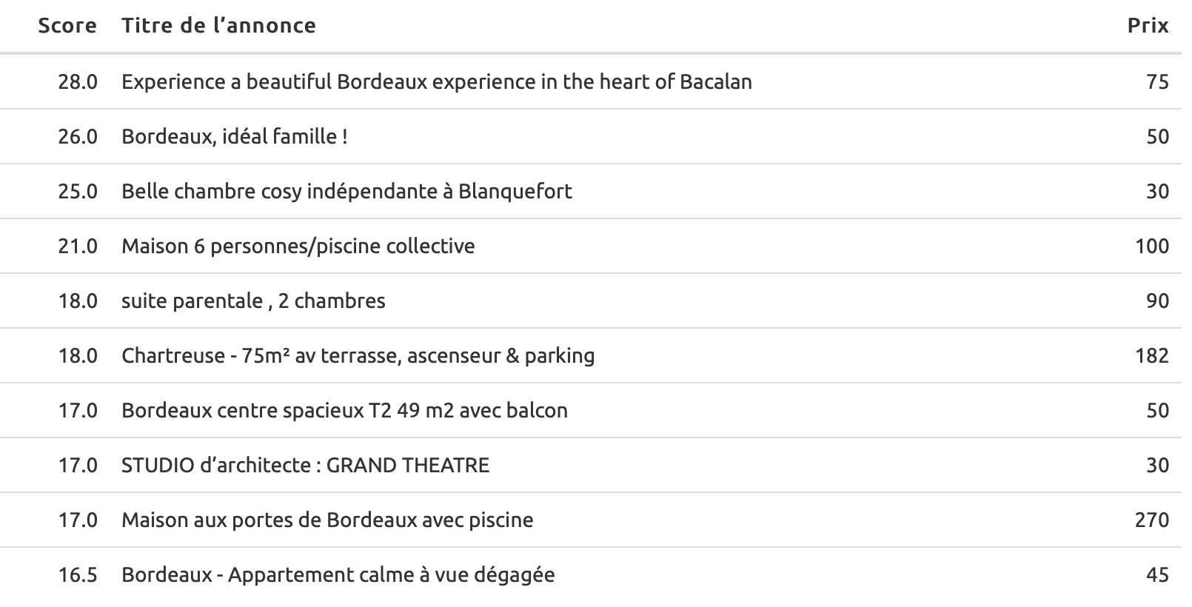
IV - Traitement naturel du langage pour une étude textuel
B - Étude et analyse des sentiments des commentaires des clients
Top 10 des meilleurs biens selon les sentiments

Slide 19
IV - Traitement naturel du langage pour une étude textuel
C - Modélisation du score avec les commentaires des clients
Variable synthétique catégorielle à partir des notes de score Airbnb → "Médiocre", "Moyen", "Haute", "Excellent"
La notes des biens correspond t-elle aux commentaires des usagers ?
Objectif : Prédire la catégorie des notes de score Airbnb en fonction des commentaires des usagers.
Méthodes : Régression logistique (pour la variable catégorielle) // Régression linéaire (pour le score brut de 0-100)

Slide 20
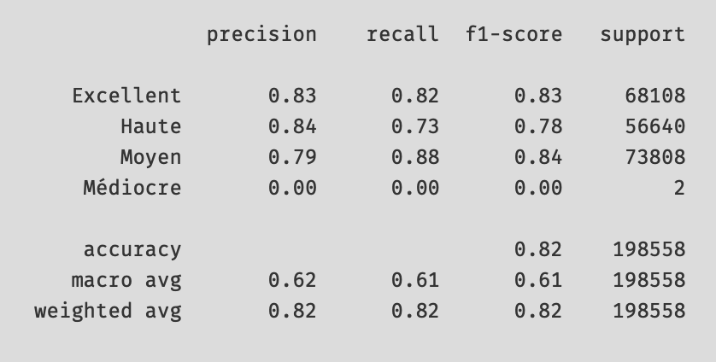
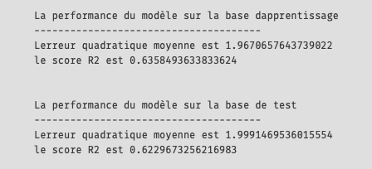
IV - Traitement naturel du langage pour une étude textuel
C - Modélisation du score avec les commentaires des clients

Slide 21
Conclusion
Croiser les jeu de données pour comprendre ce qui constitue le prix d’une nuité
Beaucoup de locations dans le centre ville de Bordeaux de façon très diversifié
Airbnb à une politique de satisfaction complète de sa clientèle (peu d’avis négatif)
Modélisation de la note d’un bien grâces aux sentiments des commentaires

